Slide 1
قسم البستنة وهندسة الحدائق - المرحلة الثانية د. عبدالكاظم ناصر صالح
المحاضرة الاولى
التدريب على استخدام أدوات المختبر ( مسطرة , مثلثات , أقلام الورق ............ )

Slide 2
أدوات الرسم سنحتاج أولا” الى لوحة للرسم وهذه اللوحة ممكن التحكم في زاوية حركتها, أما أدوات التصميم الأخرى فيمكن تقسيمها الى :
مسطرة حرف T
مثلثات مختلفة الزوايا
مسطرة صغيرة
شريط لاصق شفاف
حبر اسود
أقلام ملونة
ورق رسم شفاف
أقلام رصاص متنوعة
ممحاة قلم الرصاص
مبراة
علبة هندسية

Slide 3
بداء نظام الرسم بالحاسبة الالكترونيه يزاحم أدوات الرسم التقليدية ويدخل مجال العمل بشكل متزايد والسبب في ذلك ليس فقط زيادة سرعة الرسم ودقتة وانما لسهولتة ان نظام الرسم باستخدام برنامج خاصة لهذا العرض كبرنامج Auto CAD والتي أصبحت ذات أهمية خاصه في عمليه التصميم
أقلام الرصاص
تكون أقلام الرصاص ذات درجات من الصلابة , ويرمز للصلابة H ((Hdar ويرمز لدرجة الصلابة بالأرقام هي H9 ........H4 , H3 ,H2, H . ويرمز الى اللون الغامق للقلم او لشدة السواد بالحرف B ( Black ) ولدرجات غمق اللون ما يلي B9 .......B4 , B3 , B2 , B وتكون هذه الأقلام ذات ليونة عالية وهي غير صالحة للرسم الهندسي .
أقلام الرصاص العادية المستعملة للكتابة تكون ذات لون أسود ولها شيء من الصلابة ويرمز لها بالرمز HB , يعتمد أختيار درجة صلابة القلم على نوعية الورق المستخدم للرسم وسمك الخطوط ( كلما كان الخط أرفع يستعمل قلم أصلب ) على العموم يستخدم القلم H للخطوط العريضة وH4 للخطوط الرفيعة والقلم HB للكتابة والرسم اليدوي .

Slide 4
الأوراق : ينفذ التصميم على أوراق ذات أبعاد قياسية محدودة طبقا” للمواصفات ويبين الجدول التالي ابعاد الأوراق القياسية المستعملة للرسم الهندسي بموجب المواصفات الدولية وكما مبين في الجدول ادناه . يستخدم الورق الأبيض في الرسومات والتصاميم ولها أنواع كثيرة ومنها الناعم والمتوسط النعومة والخشن ومنها خفيف الوزن والثقيل ومنها الأبيض , الأصفر, الأبيض المائل الى الحمرة وقد أصطلح على مقياس ثابت على ورقة الرسم
الرمز | طول الورقة / ملم | عرض الورقة /ملم
A0 | 1189 | 841
A1 | 841 | 594
A2 | 594 | 420
A3 | 420 | 297
A4 | 297 | 210
A5 | 210 | 148

Slide 5
المثلثات : ولها أنواع كثيرة ويغلب استعمال المثلثات في التصميم هي : - المثلث 30˚ /60˚/90˚ - المثلث 45˚/45˚ / 90˚ - المثلث 60˚ لكل زوايا المثلث وتستعمل المثلثات في رسم الخطوط العمودية والمائلة وتصنع أما من الخشب أو البلاستك الشفاف . مسطرة القياس : وهي من الأدوات المهمة وتستعمل لقياس للخطوط وعليها يتوقف دقة الرسم . وتستعمل قليلا لرسم الخطوط في حين تستعمل المثلثات لهذه الغاية
المنقلة :
وهي أحدى الأدوات الهندسية للرسم وتستعمل في رسم أية زاوية مطلوبة

Slide 6
المسطرة T: ولها أهمية كبيرة في التصميم حيث تستعمل لرسم الخطوط الافقية والمتوازية ويجب أن نختارها جيدا ويعنى بها أثناء الاستعمال , وتصنع من مواد مختلفة فمنها مصنوع من الخشب ومنها مصنوع من البلاستك الشفاف ومنها ما هو مصنوع من الالمنيوم و في نهايته من اليساريوجد مسمار تثبيت وبجانبه هناك المنقله 180˚ لرسم الخطوط المائله حسب درجه الميل
لوح الرسم :
وتصنع من الاخشاب ولها خاصية لها خاصية النعومة والمتانة لتحمل الاستعمال اليومي وتقاوم التغيرات الطبيعية وتجهز بقطعة من الخشب المتين وذلك للمحافظة على الأطراف والحواف التي تنزلق عليها المسطرة حرف T وللوحات الرسم أبعاد ومقاييس مختلفة حسب مساحة ورقة التصميم .

Slide 7
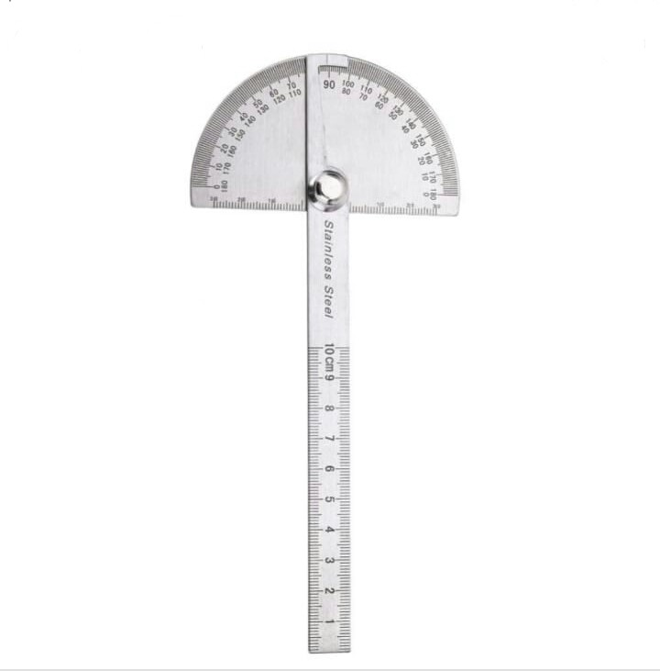
مسطرة حرف T مزودة مزودة بمنقلة لتحديد الزوايا

Slide 8
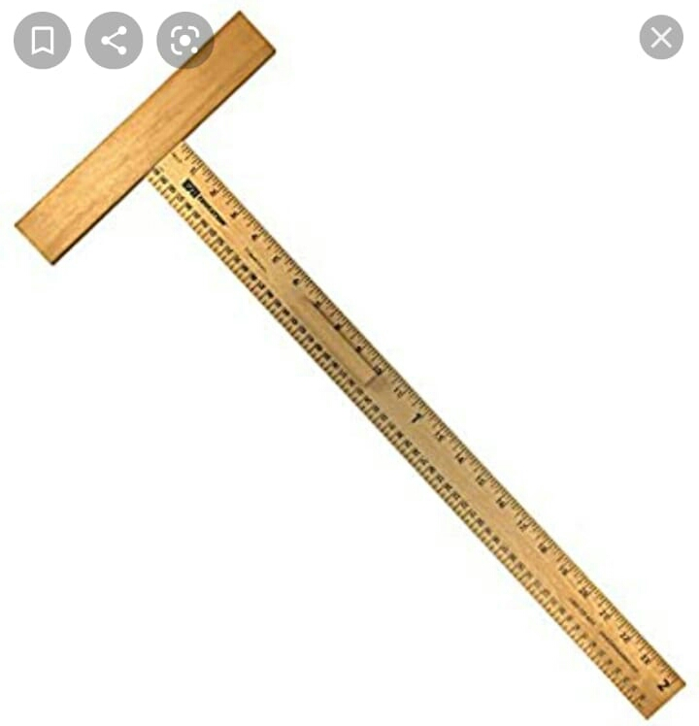
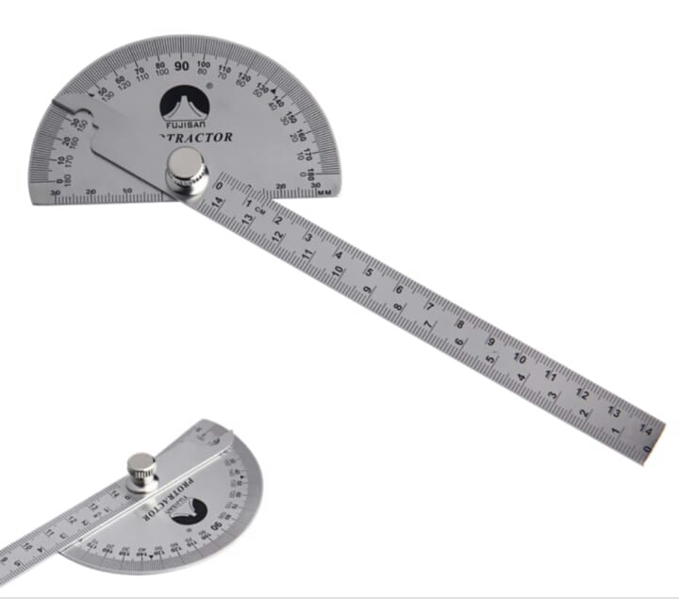
بعض المساطر حرف T

Slide 9
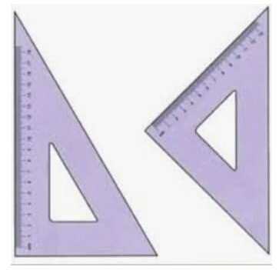
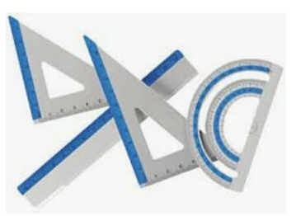
بعض أنواع ادوات الرسم

Slide 10
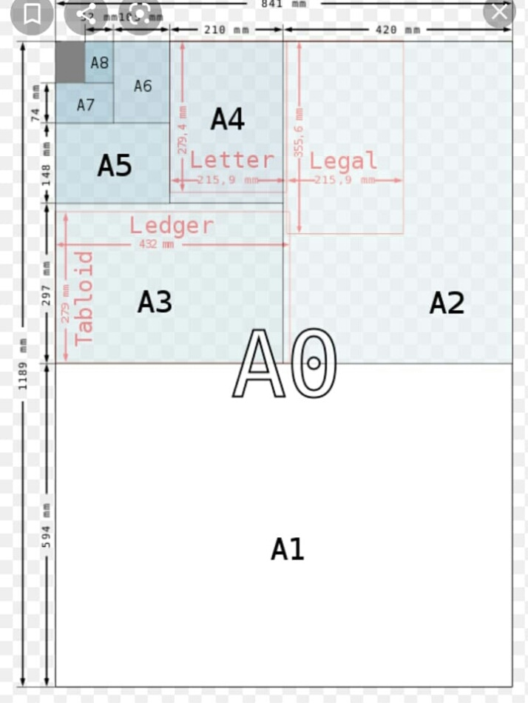
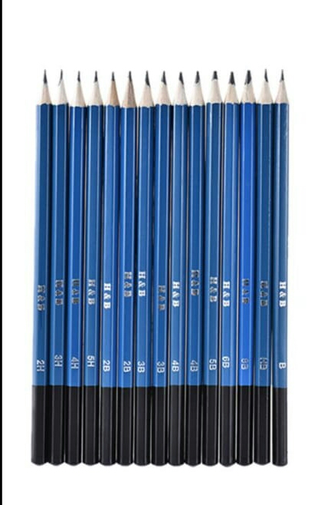
بعض أنواع الاقلام والورق المستعمل في التصميم
قياسات الأوراق
بعض أنواع الأقلام التي تستخدم بالتصميم

Slide 11
القيام بممارسة على أستخدام ألادوات المستعملة للتصميم من قبل الطلبة

